Slide 1

ΥΠΟΥΡΓΕΙΟ ΕΣΩΤΕΡΙΚΩΝ ΔΙΕΥΘΥΝΣΗ ΟΡΓΑΝΩΣΗΣ ΚΑΙ ΛΕΙΤΟΥΡΓΙΑΣ ΤΟΠΙΚΗΣ ΑΥΤΟΔΙΟΙΚΗΣΗΣ ΤΜΗΜΑ ΟΡΓΑΝΩΣΗΣ ΤΟΠΙΚΗΣ ΑΥΤΟΔΙΟΙΚΗΣΗΣ Α΄ ΒΑΘΜΟΥ
Σύντομος οδηγός για την ανάδειξη
των αιρετών οργάνων της
πρωτοβάθμιας αυτοδιοίκησης
κατά τις εκλογές της 26^{ης} Μαΐου 2019

Slide 2
Περιεχόμενο παρουσίασης
Αλλαγές στην εκλογική διαδικασία
Εκλογικό δικαίωμα – προσόντα εκλογιμότητας
Κωλύματα – ασυμβίβαστα
Κατάρτιση συνδυασμών
Ανακήρυξη και κοινοποίηση συνδυασμών – Πρόγραμμα Εκλογής
Εξαγωγή και δημοσίευση των εκλογικών αποτελεσμάτων
Έκθεση Πρακτικών
Επικύρωση της Εκλογής
Ενστάσεις – επανάληψη της εκλογής σε περίπτωση ακύρωσης

Slide 3
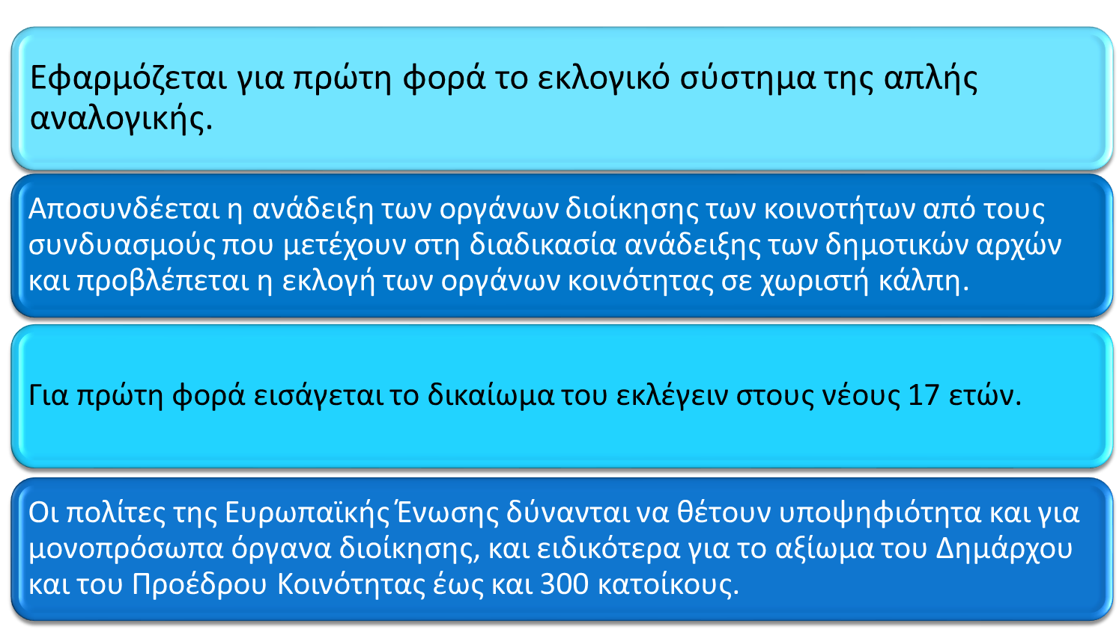
Αλλαγές στην εκλογική διαδικασία με το πρόγραμμα Κλεισθένης Ι (Ι)

Slide 4
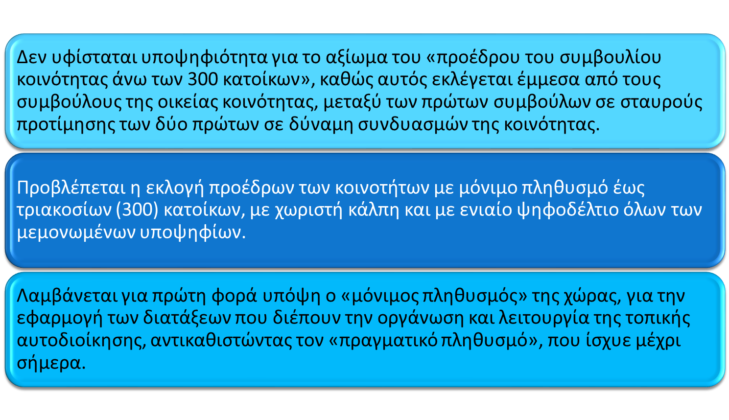
Αλλαγές στην εκλογική διαδικασία με το πρόγραμμα Κλεισθένης Ι (ΙΙ)

Slide 5
Χρόνος διενέργειας των εκλογών
Οι εκλογές για την ανάδειξη των δημοτικών αρχών της νέας δημοτικής περιόδου θα διεξαχθούν την Κυριακή 26 Μαΐου 2019.
Σε περίπτωση επανάληψης της ψηφοφορίας, αυτή θα διεξαχθεί την επόμενη Κυριακή 2 Ιουνίου 2019.
Η εγκατάσταση των νέων δημοτικών αρχών θα πραγματοποιηθεί την 1^{η} Σεπτεμβρίου 2019 και η θητεία τους θα λήξει την 31^{η} Δεκεμβρίου 2023.

Slide 6
Εκλογές 26^{ης} Μαΐου 2019
Στις εκλογές αυτές ψηφίζουμε για την ανάδειξη:
δημάρχων
δημοτικών συμβούλων
συμβούλων κοινοτήτων με μόνιμο πληθυσμό άνω των τριακοσίων (300) κατοίκων
προέδρων κοινοτήτων με μόνιμο πληθυσμό έως και τριακοσίων (300) κατοίκων

Slide 7
Εκλογικό δικαίωμα (Ι)
Δικαίωμα ψήφου στις δημοτικές εκλογές έχουν:
α) όλοι οι δημότες του Δήμου που σωρευτικά:
έχουν συμπληρώσει το 17^{ο} έτος της ηλικίας τους, δηλαδή έχουν γεννηθεί μέχρι 31.12.2002.
είναι εγγεγραμμένοι στον εκλογικό κατάλογο του Δήμου.
Για συμβούλια και προέδρους κοινοτήτων ψηφίζουν μόνο οι εγγεγραμμένοι στους εκλογικούς καταλόγους της οικείας κοινότητας.

Slide 8
Εκλογικό δικαίωμα (ΙΙ)
β. οι πολίτες των λοιπών 27 κρατών-μελών της Ευρωπαϊκής Ένωσης, οι οποίοι δεν έχουν την ελληνική ιθαγένεια, αλλά που σωρευτικά:
κατοικούν στην Ελλάδα,
έχουν συμπληρώσει το 17^{ο} έτος της ηλικίας τους, δηλαδή έχουν γεννηθεί μέχρι 31.12.2002,
είναι εγγεγραμμένοι στους ειδικούς εκλογικούς καταλόγους του Δήμου όπου κατοικούν, μέχρι τις 28 Φεβρουαρίου 2019.

Slide 9
Προσόντα εκλογιμότητας
Δήμαρχος μπορεί να εκλεγεί ο δημότης και ο πολίτης κράτους- μέλους της Ευρωπαϊκής Ένωσης που έχει την ικανότητα να εκλέγει και έχει συμπληρώσει το 21^{ο} έτος της ηλικίας του κατά την ημέρα της διενέργειας των εκλογών, δηλ. έχει γεννηθεί μέχρι τις 25.05.1998.
Δημοτικός σύμβουλος, σύμβουλος κοινότητας ή πρόεδρος κοινότητας μπορεί να εκλεγεί ο δημότης ή ο πολίτης κράτους-μέλους της Ευρωπαϊκής Ένωσης, που έχει την ικανότητα να εκλέγει και έχει συμπληρώσει το 18^{ο} έτος της ηλικίας του κατά την ημέρα διενέργειας των εκλογών, δηλ. έχει γεννηθεί μέχρι 25.05.2001.

Slide 10
Κωλύματα εκλογιμότητας
Οι υποψήφιοι αιρετοί των δήμων δεν πρέπει να αποδέχονται καθήκοντα ή έργα που συνιστούν κώλυμα εκλογιμότητας ή είναι ασυμβίβαστα με τη θέση του αιρετού, καθώς θεωρείται ότι έτσι επηρεάζουν την εκλογική βούληση.
Σχετικό κώλυμα εκλογιμότητας: ο υποψήφιος μπορεί να το αποβάλει, εφόσον παραιτηθεί πριν την ανακήρυξη των υποψηφίων, δηλ. πριν την 11^{η} Μαΐου 2019.
Απόλυτο κώλυμα εκλογιμότητας: ο υποψήφιος δεν μπορεί να το αποβάλει, ακόμα και σε περίπτωση παραίτησής του από την κρίσιμη ιδιότητα.
Τοπικό κώλυμα εκλογιμότητας: υφίσταται όταν ο υποψήφιος φέρει την κρίσιμη ιδιότητα, εντός συγκεκριμένων διοικητικών ορίων, στα οποία περικλείεται ο δήμος στον οποίο επιθυμεί να θέσει υποψηφιότητα.

Slide 11
Σχετικά κωλύματα (Ι)
ΙΔΙΟΤΗΤΑ | ΠΕΔΙΟ ΚΩΛΥΜΑΤΟΣ | Πρόσθετες προϋποθέσεις
Δικαστικοί λειτουργοί Αξιωματικοί ενόπλων δυνάμεων Αξιωματικοί σωμάτων ασφαλείας | στους δήμους όπου επιθυμούν να θέσουν υποψηφιότητα | Εφόσον, δεν υπηρέτησαν εκεί κατά τους τελευταίους 24 μήνες πριν από τη διεξαγωγή των αυτοδιοικητικών εκλογών
Μέλη Ανεξάρτητων Αρχών του άρθρου 101Α του Συντάγματος, ή Αρχών που χαρακτηρίζονται με νόμο ως ανεξάρτητες ή ρυθμιστικές | σε όλους τους δήμους | αν για τα μέλη αυτά προβλέπεται από το νόμο η πλήρης και αποκλειστική τους απασχόληση ή η αναστολή άσκησης εκ μέρους τους οποιουδήποτε άλλου δημοσίου λειτουργήματος ή καθηκόντων αμειβόμενων ή μη, σε οποιαδήποτε θέση στο δημόσιο τομέα, κατά τη διάρκεια της θητείας τους στην Ανεξάρτητη Αρχή
Συμπαραστάτες του δημότη και της επιχείρησης | στους δήμους όπου υπηρετούν | -
Περιφερειακοί Συμπαραστάτες του πολίτη & της επιχείρησης | στους δήμους όπου καταλαμβάνει η χωρική τους αρμοδιότητα | -
Γενικοί Γραμματείς δήμων | στους δήμους όπου υπηρετούν κατά την αυτοδιοικητική περίοδο διεξαγωγής των εκλογών | -

Slide 12
Σχετικά κωλύματα (ΙΙ)
Δικηγόροι με έμμισθη εντολή δήμων | στους δήμους όπου υπηρετούν
Υπάλληλοι με σχέση εργασίας δημοσίου δικαίου και ιδιωτικού δικαίου αορίστου χρόνου δήμων και νομικών τους προσώπων που είναι ενταγμένα στο Μητρώο Φορέων Γενικής Κυβέρνησης, στις 26 Μαΐου 2018 | στους δήμους στα διοικητικά όρια των οποίων εκτεινόταν η αρμοδιότητα των οργανικών τους μονάδων | εφόσον άσκησαν καθήκοντα προϊσταμένου οργανικής μονάδας επιπέδου Γενικής Διεύθυνσης ή Διεύθυνσης μέσα στο 12μηνο πριν από τη διενέργεια των αυτοδιοικητικών εκλογών
Περιφερειακοί Διευθυντές Εκπαίδευσης Προϊστάμενοι Διευθύνσεων Εκπαίδευσης Διευθυντές ιατροί που προΐστανται της Ιατρικής Υπηρεσίας και των Κέντρων Υγείας, Υπεύθυνοι συντονιστές επιστημονικής λειτουργίας Κέντρου Υγείας | στους δήμους στα διοικητικά όρια των οποίων εκτείνονταν η αρμοδιότητα των οργανικών τους μονάδων | εφόσον άσκησαν τα καθήκοντά τους μέσα στο δωδεκάμηνο πριν από τη διενέργεια των αυτοδιοικητικών εκλογών

Slide 13
Σχετικά κωλύματα (ΙΙΙ)
Διοικητές, υποδιοικητές, πρόεδροι διοικητικών συμβουλίων, διευθύνοντες ή εντεταλμένοι σύμβουλοι: νπδδ κρατικών νπιδ δημοσίων επιχειρήσεων επιχειρήσεων τη διοίκηση των οποίων ορίζει άμεσα ή έμμεσα το Δημόσιο με διοικητική πράξη ή ως μέτοχος, | στους δήμους που εμπίπτουν στη χωρική αρμοδιότητα του νομικού προσώπου, με εξαίρεση το δήμο της έδρας του νομικού προσώπου, όπου υφίσταται απόλυτο κώλυμα | μέσα στο 18μηνο πριν από τη διενέργεια των αυτοδιοικητικών εκλογών Δεν εμπίπτουν στο κώλυμα όσοι είναι αιρετοί της τοπικής αυτοδιοίκησης ή έχουν εκλεγεί στα ανωτέρω αξιώματα, ή έχουν οριστεί στις θέσεις λόγω ιδιότητας– ex officio
Πρόεδροι διοικητικών συμβουλίων, διευθύνοντες ή εντεταλμένοι σύμβουλοι των πάσης φύσεως νομικών προσώπων των δήμων | στους δήμους στα διοικητικά όρια των οποίων εκτεινόταν η χωρική αρμοδιότητά τους, συμπεριλαμβανομένου του δήμου της έδρας | μέσα στο 18μηνο πριν από τη διενέργεια των αυτοδιοικητικών εκλογών Δεν εμπίπτουν στο κώλυμα όσοι είναι αιρετοί της τοπικής αυτοδιοίκησης ή έχουν εκλεγεί στα ανωτέρω αξιώματα, ή έχουν οριστεί στις θέσεις λόγω ιδιότητας – ex officio

Slide 14
Απόλυτα τοπικά κωλύματα
Ιδιότητα | Πεδίο Κωλύματος | Πρόσθετες προϋποθέσεις
Υπάλληλοι με σχέση εργασίας δημοσίου δικαίου και ιδιωτικού δικαίου αορίστου χρόνου: Δημοσίου Περιφερειών Νομικών προσώπων που είναι ενταγμένα στο Μητρώο Φορέων της Γενικής Κυβέρνησης του δημόσιου τομέα, όπως αυτό ισχύει ακριβώς δώδεκα μήνες πριν τη διενέργεια των εκλογών | στους δήμους στα διοικητικά όρια των οποίων εκτείνονταν η αρμοδιότητα των οργανικών τους μονάδων | εφόσον άσκησαν καθήκοντα προϊσταμένου οργανικής μονάδας επιπέδου Διεύθυνσης ή Γενικής Διεύθυνσης, μέσα στο δωδεκάμηνο πριν από τη διενέργεια των αυτοδιοικητικών εκλογών
Διοικητές, υποδιοικητές, πρόεδροι διοικητικών συμβουλίων, διευθύνοντες ή εντεταλμένοι σύμβουλοι: νπδδ κρατικών νπιδ, δημοσίων επιχειρήσεων τη διοίκηση των οποίων ορίζει άμεσα ή έμμεσα το Δημόσιο με διοικητική πράξη ή ως μέτοχος, | στο δήμο της έδρας του νομικού προσώπου | εφόσον άσκησαν την αρμοδιότητά τους μέσα στο 18μηνο πριν από τη διενέργεια των αυτοδιοικητικών εκλογών Δεν εμπίπτουν στο κώλυμα όσοι είναι αιρετοί της τοπικής αυτοδιοίκησης ή έχουν εκλεγεί στα ανωτέρω αξιώματα, ή δεν έχουν οριστεί στις θέσεις λόγω ιδιότητας (ex officio)

Slide 15
Απόλυτα κωλύματα
Θρησκευτικοί λειτουργοί γνωστών θρησκειών Έκπτωση από αιρετό αξίωμα μετά από αμετάκλητη καταδικαστική απόφαση Έκπτωση από αιρετό αξίωμα ύστερα από πειθαρχικό παράπτωμα Υποψηφιότητα για αξίωμα στις περιφερειακές εκλογές Υποψηφιότητα για άλλο άμεσα αιρετό αξίωμα στον πρώτο βαθμό αυτοδιοίκησης

Slide 16
Υποψηφιότητες – κατάρτιση συνδυασμών
Αποσυνδέεται η ανάδειξη των οργάνων διοίκησης των κοινοτήτων από τους συνδυασμούς που μετέχουν στις δημοτικές εκλογές. Επομένως:
ένας συνδυασμός για το δημοτικό συμβούλιο καταρτίζεται έγκυρα χωρίς να περιλαμβάνει υποψηφίους για οποιαδήποτε κοινότητα,
ένας συνδυασμός για μία κοινότητα δεν απαιτείται να έχει οποιαδήποτε σύνδεση με συνδυασμό για το οικείο δημοτικό συμβούλιο.

Slide 17
Υποψηφιότητες – κατάρτιση συνδυασμών
Είναι δυνατή η κατάθεση συνδυασμού με το ίδιο όνομα και έμβλημα σε περισσότερες της μίας κοινότητες του ίδιου δήμου, εφ’ όσον αυτό ταυτίζεται με το όνομα και το έμβλημα συνδυασμού υποψηφίου δημάρχου και δημοτικών συμβούλων του ίδιου δήμου.
Η εκλογή των συμβούλων κοινότητας γίνεται με χωριστή κάλπη.

Slide 18
Εκλογικές περιφέρειες για την ανάδειξη μελών του δημοτικού συμβουλίου
Είναι οι δημοτικές ενότητες του κάθε δήμου, δηλαδή οι δήμοι ή κοινότητες που καταργήθηκαν και συγχωνεύθηκαν με τον Καλλικράτη
(π.χ. οι εκλογικές περιφέρειες του Δήμου Αργιθέας, είναι οι δημοτικές ενότητες Αχελώου, Αργιθέας και Ανατολικής Αργιθέας).
Δήμοι, οι οποίοι δεν προέρχονται από συνένωση Δήμων και Κοινοτήτων αποτελούν μία ενιαία εκλογική περιφέρεια, π.χ. ο Δήμος Βόρειας Κυνουρίας.

Slide 19
Κατάρτιση συνδυασμών για το δημοτικό συμβούλιο (Ι)
Η εκλογή του δημάρχου και των δημοτικών συμβούλων γίνεται κατά συνδυασμούς. Υποψηφιότητες εκτός συνδυασμών αποκλείονται.
Κάθε συνδυασμός περιλαμβάνει:
α) Τον υποψήφιο δήμαρχο
β) Τους υποψήφιους δημοτικούς συμβούλους ανά εκλογική περιφέρεια, σε αριθμό ίσο τουλάχιστον με τον αριθμό των εδρών κάθε εκλογικής περιφέρειας με δυνατότητα προσαύξησης έως και πενήντα τοις εκατό (50%).

Slide 20
Κατάρτιση συνδυασμών για το δημοτικό συμβούλιο (ΙI)
Ο αριθμός των υποψήφιων δημοτικών συμβούλων από κάθε φύλο ανέρχεται τουλάχιστον στο σαράντα τοις εκατό (40%) του συνολικού αριθμού των υποψηφίων του συνδυασμού.
Η δήλωση συνδυασμού πρέπει να περιλαμβάνει υποψήφιους για το σύνολο των εκλογικών περιφερειών.
Υποψηφιότητα από το ίδιο πρόσωπο για την εκλογή του ως δημάρχου, ως μέλους δημοτικού συμβουλίου, ως μέλος συμβουλίου κοινότητας ή ως προέδρου κοινότητας δεν επιτρέπεται.
Κανείς δεν επιτρέπεται να συμμετέχει σε περισσότερους συνδυασμούς.

Slide 21
Κοινότητες
Καταργείται η διάκριση, σε δημοτικές και τοπικές κοινότητες, βάσει πληθυσμιακών κριτηρίων.
Με την εφαρμογή του προγράμματος «Κλεισθένης I», νέος θεσμός ενδοδημοτικής αποκέντρωσης καθίσταται η κοινότητα.

Slide 22
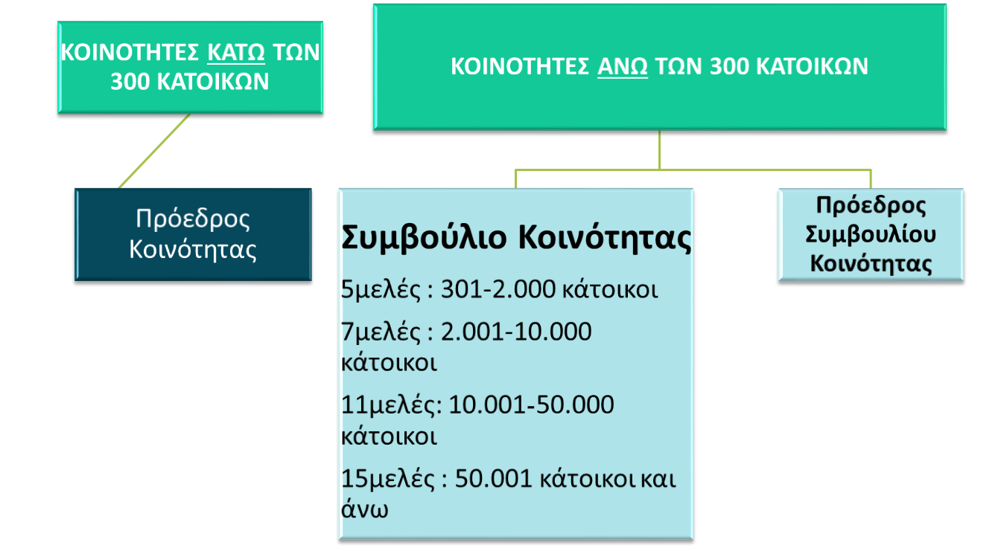
Όργανα διοίκησης των κοινοτήτων

Slide 23
Κατάρτιση συνδυασμών για συμβούλια κοινοτήτων άνω των 300 κατοίκων
Γίνεται με ανάλογο τρόπο με την κατάρτιση συνδυασμού για το δημοτικό συμβούλιο.
Ο συνδυασμός περιλαμβάνει:
Υποψήφιους συμβούλους, κατ' ελάχιστον όσους και οι έδρες της κοινότητας, με δυνατότητα προσαύξησης έως 50%.
ποσόστωση 40% ανά φύλο.

Slide 24
Εκλογές κοινοτήτων κάτω των 300 κατοίκων
Διεξάγονται με χωριστή κάλπη και με ενιαίο ψηφοδέλτιο όλων των μεμονωμένων υποψηφίων.
Οι υποψηφιότητες κατατίθενται με γραπτή δήλωση κάθε υποψηφίου, στην οποία αναγράφεται η κοινότητα για την οποία κατατίθεται υποψηφιότητα. Το ψηφοδέλτιο περιλαμβάνει τα ονόματα όλων των υποψηφίων με αλφαβητική σειρά.

Slide 25
Κατανομή εδρών δημοτικού συμβουλίου (I)
Το σύνολο των εδρών του δημοτικού συμβουλίου κατανέμεται στους συνδυασμούς, ανάλογα με τον αριθμό των έγκυρων ψηφοδελτίων που έλαβαν, σύμφωνα με το εκλογικό σύστημα της «απλής αναλογικής των υπολοίπων».
Για την κατανομή των εδρών ακολουθούνται τα εξής βήματα:

Slide 26
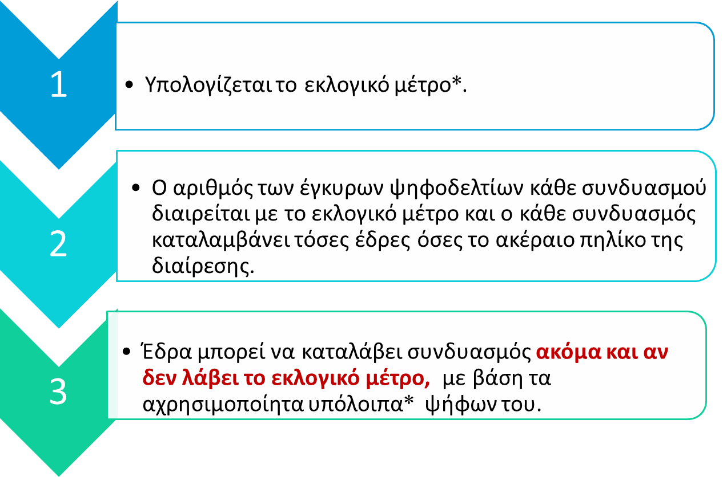
Κατανομή εδρών δημοτικού συμβουλίου (ΙΙ)

Slide 27
Κατανομή εδρών δημοτικού συμβουλίου (ΙΙΙ)
Το εκλογικό μέτρο ισούται με το ακέραιο πηλίκο που προκύπτει, από τη διαίρεση του συνόλου των έγκυρων ψηφοδελτίων που έλαβαν, σε όλα τα εκλογικά τμήματα του δήμου, αθροιστικά όλοι οι συνδυασμοί που συμμετείχαν στις εκλογές, δια του αριθμού των εδρών που αντιστοιχούν σε κάθε δημοτικό συμβούλιο, προσαυξημένο κατά μία μονάδα.
Το αχρησιμοποίητο υπόλοιπο ψήφων του κάθε συνδυασμού υπολογίζεται ως εξής:
Σύνολο έγκυρων ψήφων συνδυασμού – (εκλογικό μέτρο x έδρες που έλαβε ο συνδυασμός με βάση το εκλογικό μέτρο)

Slide 28
Επανάληψη ψηφοφορίας
Εφόσον κανείς συνδυασμός δεν συγκεντρώσει την απόλυτη πλειοψηφία των έγκυρων ψηφοδελτίων κατά την πρώτη Κυριακή, η ψηφοφορία επαναλαμβάνεται μεταξύ των επικεφαλής των 2 πρώτων συνδυασμών.
Το σύνολο των μελών του δημοτικού συμβουλίου (τακτικά και αναπληρωματικά) εκλέγονται αναλογικά από τον πρώτο γύρο, σύμφωνα με τους σταυρούς προτίμησης που συγκέντρωσε κάθε υποψήφιος.

Slide 29
Εκλογή δημάρχου
Δήμαρχος εκλέγεται ο επικεφαλής του συνδυασμού που έλαβε το 50% των έγκυρων ψήφων συν μία, είτε στον πρώτο γύρο, είτε στο δεύτερο γύρο.
Τα αποτελέσματα του δεύτερου γύρου κρίνουν αποκλειστικά το πρόσωπο του δημάρχου.

Slide 30
Εκλογή δημοτικών συμβούλων
Τακτικοί δημοτικοί σύμβουλοι εκλέγονται,
από τους υποψήφιους των συνδυασμών που δικαιούνται έδρα, αυτοί που έλαβαν τους περισσότερους σταυρούς προτίμησης, συμπεριλαμβανομένης της διασταυρούμενης ψήφου, στην εκλογική περιφέρεια όπου θέτουν υποψηφιότητα.

Slide 31
Κατανομή εδρών συμβουλίων κοινοτήτων άνω των 300 κατοίκων
Ανάλογα με την εκλογική δύναμη κάθε συνδυασμού στην οικεία κοινότητα και ανεξάρτητα από τα αποτελέσματα των συνδυασμών για το δημοτικό συμβούλιο,
με το εκλογικό σύστημα της απλής αναλογικής.

Slide 32
Εκλογή προέδρου συμβουλίου κοινότητας άνω των 300 κατοίκων:
Σε περίπτωση που συνδυασμός έλαβε το 50%+1 ψήφο, ο πρώτος σε σταυρούς σύμβουλός του αναδεικνύεται πρόεδρος της κοινότητας.
Σε κάθε άλλη περίπτωση, ο πρόεδρος εκλέγεται έμμεσα, από το ίδιο το συμβούλιο κοινότητας, με μυστική ψηφοφορία.
Υποψήφιοι για το αξίωμα θα είναι οι πρώτοι σε σταυρούς προτίμησης σύμβουλοι από τους δύο πρώτους κατά σειρά εκλογής συνδυασμούς.
Εκλογή προέδρου κοινότητας κάτω των 300 κατοίκων.
Από το ενιαίο ψηφοδέλτιο, πρόεδρος εκλέγεται όποιος συγκεντρώσει τους περισσότερους σταυρούς.

Slide 33
Ψηφοδέλτια
Τα ψηφοδέλτια των συνδυασμών υποψηφίων δημοτικών συμβούλων και των συνδυασμών υποψηφίων συμβούλων κοινότητας άνω των 300 κατοίκων εκτυπώνονται με μέριμνα του οικείου συνδυασμού.
Τα ψηφοδέλτια για τις εκλογές των κοινοτήτων έως και τριακοσίων (300) κατοίκων, καταρτίζονται και εκτυπώνονται με ευθύνη του οικείου δημάρχου και με πιστώσεις του δήμου.

Slide 34
Ψηφοδέλτια σε δήμους που αποτελούν ενιαία εκλογική περιφέρεια
Μετά την ονομασία του συνδυασμού αναγράφονται κατά σειρά, όπως αναφέρονται στην απόφαση ανακήρυξης:
το επώνυμο, το κύριο όνομα και το πατρώνυμο του υποψήφιου δημάρχου, με την αντίστοιχη ένδειξη, η οποία τίθεται είτε δίπλα είτε κάτω από το όνομα του υποψήφιου δημάρχου και,
το επώνυμο, το κύριο όνομα και το πατρώνυμο των υποψηφίων δημοτικών συμβούλων, με αλφαβητική σειρά.

Slide 35
Ψηφοδέλτια σε δήμους που αποτελούνται από εκλογικές περιφέρειες
Μετά την ονομασία του συνδυασμού, αναγράφονται όπως αναφέρονται στην απόφαση ανακήρυξης:
το επώνυμο, το κύριο όνομα και το πατρώνυμο του υποψήφιου δημάρχου, με την αντίστοιχη ένδειξη, η οποία τίθεται είτε δίπλα είτε κάτω από το όνομα του υποψήφιου δημάρχου,
το επώνυμο, το κύριο όνομα και το πατρώνυμο των υποψηφίων δημοτικών συμβούλων, με αλφαβητική σειρά, της αντίστοιχης εκλογικής περιφέρειας,
το επώνυμο, το κύριο όνομα και το πατρώνυμο των υποψηφίων, με αλφαβητική σειρά, όλων των υπόλοιπων εκλογικών περιφερειών και, εντός παρενθέσεως, η εκλογική περιφέρεια στην οποία είναι υποψήφιοι.

Slide 36
Ψηφοδέλτια σε κοινότητες άνω των 300 κατοίκων
Αναγράφονται, όπως αναφέρονται στην απόφαση ανακήρυξης:
έμβλημα συνδυασμού (εφόσον υπάρχει),
όνομα συνδυασμού,
η φράση «Μέχρι δύο (2) σταυρούς»,
το επώνυμο, το κύριο όνομα και το πατρώνυμο των υποψηφίων συμβούλων της κοινότητας, με αλφαβητική σειρά.

Slide 37
Ψηφοδέλτια σε κοινότητες κάτω των 300 κατοίκων
Το ενιαίο ψηφοδέλτιο κάθε κοινότητας έως και τριακοσίων (300) κατοίκων φέρει τον τίτλο «Υποψήφιοι Πρόεδροι της Κοινότητας … του Δήμου...».
Ακολουθούν με αλφαβητική σειρά τα ονόματα των υποψηφίων προέδρων της κοινότητας που έχουν ανακηρυχθεί από το αρμόδιο δικαστήριο.

Slide 38
Σταυροί προτίμησης
Ο εκλογέας εκφράζει την προτίμησή του σε υποψήφιο συνδυασμού, σημειώνοντας στο ψηφοδέλτιο σταυρό παραπλεύρως του
ονόματός του.
Για την εκλογή δημοτικών συμβούλων σε δήμους που αποτελούν ενιαία εκλογική περιφέρεια ο εκλογέας μπορεί να εκφράσει την προτίμησή του υπέρ ενός ή δύο ή τριών υποψηφίων.

Slide 39
Σταυροί προτίμησης
Σε δήμους που αποτελούνται από περισσότερες εκλογικές περιφέρειες ο εκλογέας μπορεί να εκφράσει την προτίμησή του:
Στις μονοεδρικές, διεδρικές και τριεδρικές εκλογικές περιφέρειες: υπέρ ενός υποψηφίου της εκλογικής περιφέρειας στους καταλόγους της οποίας είναι γραμμένος και υπέρ ενός υποψηφίου μίας από τις άλλες εκλογικές περιφέρειες του δήμου.
Στις υπόλοιπες εκλογικές περιφέρειες: υπέρ ενός ή δύο ή τριών υποψηφίων της εκλογικής περιφέρειας στους καταλόγους της οποίας είναι γραμμένος και υπέρ ενός υποψηφίου μίας από τις άλλες εκλογικές περιφέρειες του οικείου δήμου.

Slide 40
Σταυροί προτίμησης - κοινότητες
Για την εκλογή συμβουλίων κοινότητας άνω των τριακοσίων (300) κατοίκων ο εκλογέας μπορεί να θέσει έως δύο (2) σταυρούς προτίμησης.
Για την εκλογή προέδρων κοινότητας έως τριακοσίων (300) κατοίκων, ο εκλογέας μπορεί να εκφράσει την προτίμησή του υπέρ ενός (1) υποψηφίου.

Slide 41
Ανακήρυξη και κοινοποίηση συνδυασμών Πρόγραμμα Εκλογής (I)
Τη δέκατη πέμπτη (15^{η}) ημέρα πριν από την ψηφοφορία το πρωτοδικείο, δηλ. την 11^{η} Μαΐου 2019, ανακηρύσσει σε δημόσια συνεδρίαση τους συνδυασμούς και τους υποψηφίους που έχουν δηλωθεί νόμιμα.
Για την ανακήρυξη των συνδυασμών το οικείο Πρωτοδικείο εξετάζει:
αν η δήλωση υποβλήθηκε εμπρόθεσμα
αν στο συνδυασμό περιλαμβάνονται υποψήφιοι για το σύνολο των εκλογικών περιφερειών (προκειμένου για δήμο).

Slide 42
Ανακήρυξη και κοινοποίηση συνδυασμών Πρόγραμμα Εκλογής (II)
αν ο αριθμός των αναγραφόμενων στη δήλωση υποψηφίων είναι μικρότερος από τον προβλεπόμενο.
αν τηρείται η υποχρεωτική ποσόστωση του 40% ανά φύλο.
αν το όνομα και το τυχόν έμβλημα του συνδυασμού είναι έγκυρα.
αν με τη δήλωση του συνδυασμού προσκομίζονται για κάθε υποψήφιο τα προβλεπόμενα δικαιολογητικά.

Slide 43
Ανακήρυξη και κοινοποίηση συνδυασμών Πρόγραμμα Εκλογής (III)
αν τα ονοματεπωνυμικά στοιχεία των υποψηφίων του συνδυασμού, καθώς και οι εκλογικές περιφέρειες στις οποίες είναι υποψήφιοι έχουν αναγραφεί με ορθό τρόπο.
αν με τη δήλωση του συνδυασμού προσκομίζονται για κάθε υποψήφιο τα προβλεπόμενα δικαιολογητικά.
Ο πρόεδρος του πρωτοδικείου κοινοποιεί αμέσως στον περιφερειάρχη τις σχετικές αποφάσεις.
Ο περιφερειάρχης θεωρεί και αποστέλλει αμέσως
σε κάθε δήμο πίνακα των συνδυασμών που έχουν
ανακηρυχθεί.

Slide 44
Ανακήρυξη και κοινοποίηση συνδυασμών Πρόγραμμα Εκλογής (ΙV)
Ο δήμαρχος εκδίδει και δημοσιεύει, με τοιχοκόλληση, σε όλες τις συνοικίες, σε όλα τα χωριά και τους οικισμούς του δήμου και αναρτά στην ιστοσελίδα του δήμου τρεις (3) τουλάχιστον ημέρες πριν από την ψηφοφορία, πρόγραμμα που αναφέρει ακριβώς την ημέρα της ψηφοφορίας, τις ώρες που αρχίζει και τελειώνει, τον τόπο και το κατάστημα της ψηφοφορίας, τις έδρες για τις οποίες γίνεται η εκλογή και τους συνδυασμούς μαζί με τα ονόματα των υποψηφίων, που συγκροτούν κάθε συνδυασμό ή τα ενιαία ψηφοδέλτια μεμονωμένων υποψηφιοτήτων κοινοτήτων με μόνιμο πληθυσμό έως 300 κατοίκων.

Slide 45
Εξαγωγή και δημοσίευση των αποτελεσμάτων
Οι αντιπρόσωποι της δικαστικής αρχής αποστέλλουν τα εκλογικά στοιχεία στον πρόεδρο του αρμόδιου πρωτοδικείου. Μετά τη συγκέντρωση των στοιχείων όλων των εκλογικών τμημάτων του δήμου, ο πρόεδρος του πρωτοδικείου εξάγει το γενικό αποτέλεσμα, το οποίο δημοσιεύει αμέσως με τοιχοκόλληση στο δημοτικό κατάστημα της έδρας του δικαστηρίου.

Slide 46
Έκθεση πρακτικών
Αμέσως μετά τη δημοσίευση του αποτελέσματος της εκλογής, ο πρόεδρος της εφορευτικής επιτροπής ή άλλο μέλος της παραδίδει τα πρακτικά της, τα λοιπά εκλογικά έγγραφα, τα δέματα των ψηφοδελτίων ταξινομημένα κατά συνδυασμούς και με τη σειρά που είναι αριθμημένα, καθώς και τους φακέλους στον πρόεδρο πρωτοδικών.
Ο πρόεδρος πρωτοδικών, εκθέτει τα πρακτικά της εκλογής μαζί με τον πίνακα των αποτελεσμάτων της στο κατάστημα του πρωτοδικείου επί πέντε (5) ημέρες και συντάσσει για την έκθεση αυτή πρακτικό, που τοιχοκολλάται επίσης έξω από το δικαστικό κατάστημα.

Slide 47
Επικύρωση της εκλογής
Το πολυμελές πρωτοδικείο μετά από τη λήξη της πενθήμερης έκθεσης των πρακτικών ανακηρύσσει με χωριστή πράξη:
α) τον επιτυχόντα και τους επιλαχόντες συνδυασμούς, το δήμαρχο, τους τακτικούς και αναπληρωματικούς δημοτικούς συμβούλους κάθε συνδυασμού, τους τακτικούς και αναπληρωματικούς συμβούλους των κοινοτήτων κάθε συνδυασμού, τους προέδρους των κοινοτήτων έως 300 κατοίκους με τους αναπληρωματικούς τους.
β) τους τακτικούς και αναπληρωματικούς σύμβουλους της κάθε εκλογικής περιφέρειας κάθε συνδυασμού.
γ) τους τακτικούς σύμβουλους κάθε συνδυασμού σύμφωνα με τον αριθμό των σταυρών προτίμησης που έχουν λάβει στο σύνολο της εδαφικής περιφέρειας του δήμου.
Ο πρόεδρος του πρωτοδικείου εκθέτει τις αποφάσεις στο κατάστημα του δικαστηρίου επί τρεις (3) συνεχείς ημέρες και αποστέλλει αντίγραφό τους στον περιφερειάρχη και στον Συντονιστή της Απ. Διοίκησης.

Slide 48
Ενστάσεις (Ι)
Κατά της πράξης, με την οποία ανακηρύσσονται οι επιτυχόντες και οι επιλαχόντες συνδυασμοί, καθώς και οι υποψήφιοι κάθε συνδυασμού που εκλέγονται ως τακτικοί ή αναπληρωματικοί, μπορεί να ασκηθεί ένσταση μέσα σε προθεσμία 7 ημερών από τη λήξη του χρόνου έκθεσης της πράξης.
Δικαίωμα ένστασης έχει κάθε εκλογέας εγγεγραμμένος στους εκλογικούς καταλόγους του δήμου, καθώς και ο υποψήφιος κατά τις εκλογές στον οικείο δήμο.
Η ένσταση ασκείται με δικόγραφο, το οποίο κατατίθεται μαζί με τρία αντίγραφα στην αρχή που εξέδωσε την προσβαλλόμενη πράξη. Η προθεσμία για την άσκηση της ένστασης ή η άσκησή της δεν αναστέλλει την εκτέλεση της προσβαλλόμενης πράξης.
Οι ενστάσεις εκδικάζονται σε πρώτο και τελευταίο βαθμό από το τριμελές διοικητικό πρωτοδικείο, στην περιφέρεια του οποίου έχει την έδρα του ο οικείος δήμος.

Slide 49
Ενστάσεις (ΙΙ)
Λόγους ένστασης μπορούν να θεμελιώσουν:
α) η έλλειψη νόμιμων προσόντων και η συνδρομή κωλυμάτων σε υποψηφίους που έχουν εκλεγεί ως τακτικά ή αναπληρωματικά μέλη,
β) η παράβαση του νόμου κατά τη διεξαγωγή της εκλογής ή κατά την εξαγωγή του εκλογικού αποτελέσματος ή κατά την ανακήρυξη των υποψήφιων συνδυασμών (από το πρωτοδικείο) ή κατά την ανακήρυξη των επιτυχόντων και επιλαχόντων συνδυασμών και των προσώπων που ανήκουν σε αυτούς,
γ) η ακυρότητα ή η εσφαλμένη αρίθμηση των ψηφοδελτίων.

Slide 50
Ενστάσεις (ΙΙΙ)
Ειδικότερα, σε ότι αφορά στην ακυρότητα των ψηφοδελτίων, το ψηφοδέλτιο είναι άκυρο μόνο στις ακόλουθες περιπτώσεις:
Όταν έχουν γίνει εγγραφές ή διαγραφές
Αν έχει σχήμα, διαστάσεις ή μορφή που διαφέρουν, κατά τρόπο εμφανή, από αυτά που ορίζει η νομοθεσία
Αν έχει τυπωθεί σε χαρτί ή με μελάνι που το χρώμα του διαφέρει, κατά τρόπο εμφανή, από αυτό που ορίζεται στη νομοθεσία
Αν έχουν σημειωθεί σε οποιαδήποτε πλευρά του λέξεις, φράσεις, υπογραμμίσεις, στίγματα ή άλλα σημεία, εφόσον αποτελούν διακριτικά γνωρίσματα, που παραβιάζουν με τρόπο προφανή το απόρρητο της ψηφοφορίας
Αν βρεθεί στο φάκελο με ένα ή περισσότερα άλλα έγκυρα ή άκυρα ψηφοδέλτια του ίδιου ή διαφορετικού συνδυασμού ή με λευκά και
Αν βρεθεί μέσα σε φάκελο, που δεν είναι σύμφωνος
με τα προβλεπόμενα στη νομοθεσία

Slide 51
Επανάληψη της εκλογής σε περίπτωση ακύρωσης
Αν ακυρωθεί η εκλογή για παράβαση νόμου ή για οποιαδήποτε πλημμέλεια, επαναλαμβάνεται η ψηφοφορία ανάμεσα στους ίδιους υποψηφίους, που είχαν ανακηρυχθεί νόμιμα.
Ο δήμαρχος εκδίδει χωρίς καθυστέρηση πρόγραμμα, με το οποίο καλεί τους δημότες εκλογείς για την επανάληψη της εκλογής για τον υπολειπόμενο χρόνο της δημοτικής περιόδου. Το πρόγραμμα δημοσιεύεται με τοιχοκόλληση δεκαπέντε (15) τουλάχιστον ημέρες πριν από την ημέρα που έχει οριστεί για την ψηφοφορία και αναρτάται στην ιστοσελίδα του δήμου.

Slide 52
Αναλυτικές οδηγίες για όλα τα παραπάνω θέματα παρέχονται με την αρ. 12/24344/03.04.2019
(ΑΔΑ: 65ΦΔ465ΧΘ7-5ΟΕ)
Εγκύκλιο του Υπουργείου Εσωτερικών.

Slide 53

ΚΑΛΗ ΨΗΦΟ!

